Slide 1
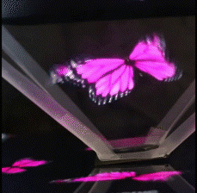
«Σχεδιασμός, Υλοποίηση και Αποτίμηση Διαδραστικού Εκπαιδευτικού Υλικού με τη μέθοδο της συμπληρωματικής σχολικής ΕξΑΕ στην Διδασκαλία και Δημιουργία Ολογράμματος (3D Hologram), μέσω Τρισδιάστατης Πυραμίδας Προβολής (3D Holographic Projection Pyramid) σε μαθητές Δημοτικού»
Πρόγραμμα Μεταπτυχιακών Σπουδών:
«Επιστήμες της Αγωγής - Εξ Αποστάσεως Εκπαίδευση με την χρήση των ΤΠΕ (e-Learning)»
Χανιωτάκη Σοφία
Επιτροπή Κρίσης ΔΕ
Κωνσταντίνος Κωτσίδης | Λάμπρος Καρβούνης | Χαράλαμπος Μουζάκης
Διδάκτορας Πανεπιστημίου Κρήτης | Διδάκτορας Πανεπιστημίου Κρήτης | Καθηγητής – Σύμβουλος Ε.Α.Π.
Ρέθυμνο, 2023

Slide 2
Ευχαριστίες
«Φτάνοντας στο τέλος του μεταπτυχιακού μου ταξιδιού θα ήθελα να ευχαριστήσω από καρδιάς και να εκφράσω τη βαθιά μου εκτίμηση, στον επιστημονικά υπεύθυνο καθηγητή και διευθυντή του Π.Μ.Σ. «Επιστήμες Αγωγής – Εξ Αποστάσεως Εκπαίδευση με την χρήση των Τ.Π.Ε. (eLearning)», κ. Αναστασιάδη Παναγιώτη για την πολύτιμη μαθησιακή εμπειρία που μας προσέφερε, στον επιβλέποντα καθηγητή μου κ. Κωτσίδη Κωσταντίνο για την επιστημονική καθοδήγηση, την εμψύχωση και την ανατροφοδότηση που μου παρείχε κατά τη διάρκεια εκπόνησης της διπλωματικής μου εργασίας και στους καθηγητές του Π.Μ.Σ για τις γνώσεις που μου παρείχαν.
Επίσης, θέλω να ευχαριστήσω την ομάδα μου στο Π.Μ.Σ, «eTeam», Ανθία Λαφάρα, Καλλιόπη Περιστέρη και Ιωάννα Σταθοπούλου για την άψογη συνεργασία και συνεχή στήριξη κατά τη διάρκεια των μεταπτυχιακών μας σπουδών, μα περισσότερο για την αληθινή φιλία που ένιωσα!
Τέλος, το μεγαλύτερο ευχαριστώ το οφείλω στην οικογένειά μου, τον σύζυγό μου Μανώλη και τα παιδιά μου Μαριεύη και Νικόλα για την στήριξη, την αγάπη, την κατανόηση και την υπομονή που επέδειξαν καθ’ όλη τη διάρκεια των μεταπτυχιακών μου σπουδών και είναι πάντα δίπλα μου σε όλες τις επιλογές μου, καθώς τις σέβονται, αλλά και στους γονείς μου που μου έμαθαν να αγωνίζομαι και να μην τα παρατάω ποτέ!»

Slide 3

1. Σκοπός Διπλωματικής Εργασίας
Σχεδιασμός και ανάπτυξη συμπληρωματικού ΕΥ με τη μεθοδολογία της Εξ αποστάσεως Εκπαίδευσης στη «Διδασκαλία και δημιουργία Ολογράμματος» σε μαθητές Δημοτικού
Αποτίμηση του εν λόγω Ε.Υ. από εκπαιδευτικούς πρωτοβάθμιας εκπαίδευσης

Slide 4




2. Συνεισφορά Διπλωματικής Εργασίας
Εκπαιδευτική
Δημιουργία συμπληρωματικού Ε.Υ. με τη μεθοδολογία της ΕξΑΕ, σε ένα καινοτόμο και πρωτοποριακό θέμα, των 3D Ολογραμμάτων
Βιβλιογραφική
Εμπλουτισμός της ερευνητικής βιβλιογραφίας για το Ε.Υ. σε e-learning περιβάλλοντα που αφορούν τη διδασκαλία και δημιουργία 3D Ολογράμματος από τους μαθητές.
Κοινωνική
Συνεισφορά στον εκσυγχρονισμό του εκπαιδευτικού συστήματος. Γνωριμία με νέους τρόπους μάθησης & αξιοποίηση Ε.Υ. στα πλαίσια της σχολικής ΕξΑΕ.

Slide 5
3. Ερευνητικά Ερωτήματα (1/2)
1ης φάσης έρευνας
Το εκπαιδευτικό υλικό διέπεται από τις αρχές και τη μεθοδολογία της εξ αποστάσεως εκπαίδευσης;
Το εκπαιδευτικό υλικό έχει δημιουργηθεί σύμφωνα με τις αρχές της Πολυμεσικής Μάθησης;

Slide 6
3. Ερευνητικά Ερωτήματα (2/2)
2ης φάσης έρευνας
Ποιες είναι οι απόψεις των εκπαιδευτικών Πρωτοβάθμιας Εκπαίδευσης για το συγκεκριμένο εξ αποστάσεως εκπαιδευτικό υλικό σχετικά με την αξιοποίηση των ολογραμμάτων στη διδασκαλία;
Ποιες είναι οι απόψεις των εκπαιδευτικών Πρωτοβάθμιας Εκπαίδευσης για το διδακτικό περιεχόμενο του εκπαιδευτικού υλικού με τη χρήση των ολογραμμάτων στη διδασκαλία;
Ποιες είναι οι απόψεις των εκπαιδευτικών Πρωτοβάθμιας Εκπαίδευσης για την εκπαιδευτική αξιοποίηση των ολογραμμάτων σχετικά με την κινητοποίηση του ενδιαφέροντος των μαθητών και την παροχή κινήτρων για μάθηση;

Slide 7




4. Δομή της Διπλωματικής Εργασίας
Θεωρητικό Πλαίσιο
Σχεδιασμός και Εφαρμογή Ε.Υ
Ερευνητικό Πλαίσιο

Slide 8
5. Θεωρητικό Πλαίσιο (1/4)
«H εκπαίδευση που διδάσκει και ενεργοποιεί τον μαθητή πώς να μαθαίνει μόνος του και πώς να λειτουργεί αυτόνομα προς μια ευρετική πορεία αυτομάθησης» (Λιοναράκης, 2001).
«Βασικό στοιχείο της εξ αποστάσεως εκπαίδευσης είναι η απόσταση του διδάσκοντα και του διδασκομένου» (Ματράλης, 1998).
1. Ανοικτή κι Εξ Αποστάσεως Εκπαίδευση
Αναφορά σε αναγνωρισμένους ορισμούς
2. Σχολική Εξ Αποστάσεως Εκπαίδευση
Η εξ αποστάσεως σχολική εκπαίδευση αναφέρεται στην Πρωτοβάθμια και Δευτεροβάθμια εκπαίδευση και παρέχεται από απόσταση σε μαθητές σχολικής ηλικίας, καθώς και σε ενηλίκους (Βασάλα, 2005).
Η σχολική εξ αποστάσεως εκπαίδευση (εξΑΣΕ) παρουσιάζεται με τρεις μορφές με κριτήριο τις ανάγκες που καλύπτει και εξυπηρετεί.
α) την Αυτοδύναμη σχολική ΕξΑΕ, όπου κύριο χαρακτηριστικό της είναι ότι αναπτύσσεται αυτοδύναμα κι ανεξάρτητα από το συμβατικό σχολείο (Βασάλα, 2005 όπως αναφ. στο Αναστασιάδης, 2017) και αφορά ολοκληρωμένα προγράμματα εκπαίδευσης.
β) τη Συμπληρωματική σχολική ΕξΑΕ, η οποία ακολουθεί τις μεθόδους της αυτόνομης, λειτουργεί όμως παράλληλα και συμπληρωματικά με τη συμβατική εκπαίδευση
γ) τη Μεικτή / Πολυμορφική / Συνδυαστική εκπαίδευση (blended learning), η οποία συνιστά μια όσο το δυνατό καλύτερη σύζευξη μεταξύ των συμβατικών τρόπων μάθησης και των εξ αποστάσεως διαδικτυακών μορφών εκπαίδευσης, με στόχο την ουσιαστική αλληλεπίδραση. (Μίμινου & Σπανάκα, 2013)
3. Μορφές Σχολικής ΕξΑΕ

Slide 9
5. Θεωρητικό Πλαίσιο (2/4)
4. Εκπαιδευτικό Υλικό στην ΕξΑΕ
Το εκπαιδευτικό υλικό αποτελεί τον κύριο πυλώνα της διδακτικής διαδικασίας καθώς είναι το κύριο μέσο που φέρνει σε επαφή τους εκπαιδευόμενους με τα περιεχόμενα της μάθησης. (Λιοναράκης, 2001).
Αναγκαιότητα ύπαρξης αλληλεπιδραστικού Ε.Υ. για τη διευκόλυνση της μάθησης (Holmberg, 2002).
Αναφορά σε αναγνωρισμένους ορισμούς
Η κινητή μάθηση (m-learning) αναφέρεται ως ένα είδος μοντέλου μάθησης, το οποίο επιτρέπει στους μαθητές να αποκτούν εκπαιδευτικό υλικό οπουδήποτε και οποτεδήποτε χρησιμοποιώντας κινητές τεχνολογίες και Διαδίκτυο. (Lan και Sie, 2010, οπ. αναφ. Πάσσαρη, 2021)
5. Οι κινητές συσκευές στο σχολείο
Το ολόγραμμα είναι μία τρισδιάστατη καταγραφή του συνόλου του μοτίβου παρεμβολών δύο κατευθυνόμενων ακτινών φωτός, όταν ανακλώνται σε ένα αντικείμενο, ενώ αυτό που βλέπει ο παρατηρητής είναι η αναπαράσταση μίας εικόνας σε τρισδιάστατη μορφή, κατάλληλα φωτισμένη (Layng, 1995).
«Ολογραφία» σημαίνει την παρουσίαση ολόκληρης της πληροφορίας με οπτικό τρόπο και χαρακτηρίζει την ολική καταγραφή ενός αντικειμένου.
6. Ολογράμματα

Slide 10
5. Θεωρητικό Πλαίσιο (3/4)
Η ψευδαίσθηση του Φαντάσματος του Πέπερ, βασίζεται στο φαινόμενο της ανάκλασης των αντικειμένων. Αν μία φωτεινή ακτίνα πέσει πάνω σε μία λεία επιφάνεια ανακλάται. Τοποθετούσαν μία διάφανη επιφάνεια σε γωνία 45 μοιρών μπροστά από έναν άνθρωπο, τον οποίο φώτιζαν κατάλληλα, ώστε η εικόνα του να ανακλάται στην διάφανη επιφάνεια και να προβάλλεται πάνω στην σκηνή. Αν η γωνία που τοποθετούσαν την επιφάνεια άλλαζε, θα άλλαζε και η γωνία της προβαλλόμενης εικόνας, με αποτέλεσμα να φαίνεται σαν να γέρνει μπροστά ή πίσω ο άνθρωπος ή το αντικείμενο.
7. Το Φάντασμα του Πέπερ
(Pepper’s Ghost Effect)
Αναφορά σε αναγνωρισμένους ορισμούς
8. Πυραμίδα τρισδιάστατης ολογραφικής προβολής
Οι τρισδιάστατες πυραμίδες εικόνας χρησιμοποιούν την ανάκλαση του φωτός με παρόμοιο τρόπο, όπως χρησιμοποίησε αρχικά ο Pepper με την ονομασία "Pepper's Ghost" που δίνει την παρουσία μιας εικονικής τρισδιάστατης εικόνας μέσα σε ένα πλαίσιο.
Με την ολογραφική τηλεπαρουσία, μέσω ειδικής πλατφόρμας, επιτρέπεται η διεξαγωγή διαλέξεων με εικονικούς εκπαιδευτές οι οποίοι μπορούν να πραγματοποιήσουν διαλέξεις από οποιοδήποτε χώρο (Ramachandiran et al., 2019). Οι εκπαιδευτές φαίνονται ότι βρίσκονται στον ίδιο χώρο με τους εκπαιδευόμενους (Rahman-Shams, 2019) και ότι μπορούν να αλληλεπιδράσουν μαζί τους (Ramachandiran et al., 2019) .
9. Ολογράμματα στην ΕξΑΕ

Slide 11

5. Θεωρητικό Πλαίσιο (4/4)
10.Μέθοδος Tinkering
Η διδακτική προσέγγιση «μαθαίνω κάνοντας»
Μία διαδικασία, όπου το άτομο χρησιμοποιεί τα χέρια του για να κατασκευάσει κάτι, ή αλλιώς «μαστορεύει»
Το Tinkering ανήκει στο διδακτικό μοντέλο της εμπειρικής μάθησης, που έχει ως στόχο να συσχετίσει την μάθηση με το πραγματικό περιβάλλον.
Πρόκειται για μία μαθητοκεντρική προσέγγιση διδασκαλίας, όπου η γνώση θα πρέπει να κατασκευάζεται από τον ίδιο τον μαθητή και θα δεν πρέπει να μεταφέρεται παθητικά από τον δάσκαλο στον μαθητή.
Η θεωρία του Dewey (1938) «μαθαίνω κάνοντας» τονίζει την αξία της δραστηριότητας την ώρα της μάθησης, ενώ το Tinkering εκφράζει την έννοια του πειράματος, της εξερεύνησης και του παιχνιδιού
Αναφορά σε αναγνωρισμένους ορισμούς

Slide 12
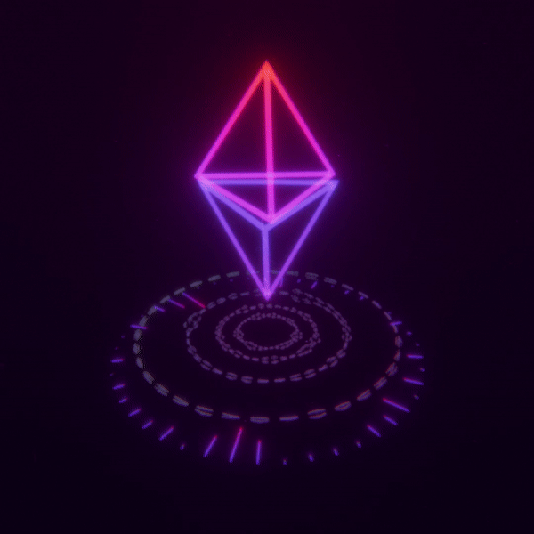
6. Το εκπαιδευτικό Υλικό (1/7)
Το ψηφιακό Ε.Υ. «Διδασκαλία και Δημιουργία Ολογράμματος» εντάσσεται στην Φυσική της Ε΄ τάξης
και αφορά την ενότητα «το Φως»
Σχεδιάστηκε για να χρησιμοποιηθεί ως:
Συμπληρωματικό Ε.Υ. στην τάξη
Αυτοδύναμο Ε.Υ. της ΕξΑΕ
.

Slide 13
6. Το εκπαιδευτικό Υλικό (2/7)
Σκοπός
Οι επιμορφούμενοι / μαθητές να γνωρίσουν τα ολογράμματα και να δημιουργήσουν το δικό τους ολόγραμμα, μέσω της δικής τους τρισδιάστατης πυραμίδας προβολής (3D Hologram), αφού έρθουν σε επαφή και γνωρίσουν εκπαιδευτικό υλικό που είναι σχεδιασμένο με τη μεθοδολογία της συμπληρωματικής Εξ Αποστάσεως Εκπαίδευσης.

Slide 14

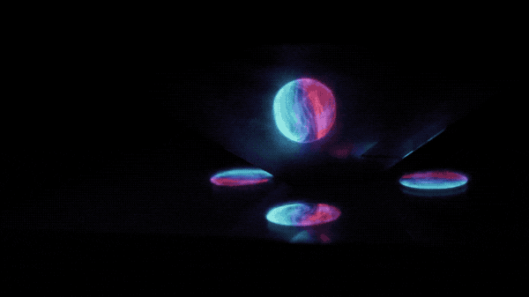
Περιεχόμενα
6. Εκπαιδευτικό Υλικό (3/7)
Διδακτικοί Στόχοι
1η διδακτική ενότητα : Η διάδοση του φωτός
2 η διδακτική ενότητα : Διαφανή, Ημιδιαφανή και Αδιαφανή Σώματα
3 η διδακτική ενότητα : Ανάκλαση και Διάχυση του Φωτός
4 η διδακτική ενότητα : Δημιουργία Ολογράμματος
Η διατύπωση των επιμέρους διδακτικών στόχων του εκπαιδευτικού υλικού, βασίστηκε στην ταξινομία του Bloom (1956) και διακρίνονται σε τρία επίπεδα:
Γνώσεων
Δεξιοτήτων
Στάσεων

Slide 15
6. Το εκπαιδευτικό υλικό (4/7)
Βασικές Αρχές Σχεδιασμού Εκπαιδευτικού Υλικού
Αρχές ΕξΑΕ
Οι βασικές αρχές της ΕξΑΕ (Holmberg,1995)
Αρχές Α/βάθμιας Εκπαίδευσης
Αρχές Ψηφιακού Λογισμικού
Τεχνική αρτιότητα
Αρχές Φυσικών Επιστημών
Κριτική Σκέψη
Οι βασικές αρχές της ΕξΑΕ (Λιοναράκης & Σπανακά, 2017)
Οι αρχές σχεδιασμού διαδραστικού–πολυμορφικού Ε.Υ. (Σπαντιδάκης & Αναστασιάδης, 2007)
Ανακαλυπτική μάθηση
Βιωματική προσέγγιση
Διαθεματικότητα
Παρατηρητικότητα
Λειτουργικότητα
Συμβατότητα
Δημιουργικότητα
Εφευρετικότητα
Διατύπωση συμπερασμάτων
Αναστοχασμός
Τυπολογία West & Λιοναράκη (Λιοναράκης,2001)
Ομαδοσυνεργατικότητα
Καλλιέργεια δεξιοτήτων

Slide 16




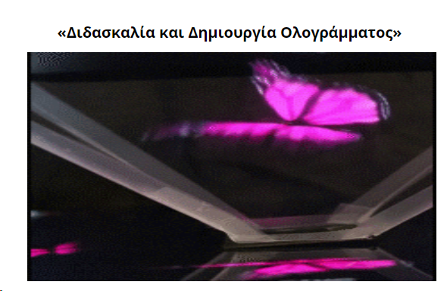


6. Το εκπαιδευτικό υλικό (5/7)
Τα τεχνολογικά μέσα
Το εργαλείο H5P
Doodly
Το λογισμικό Wordpress
Animaker
Η Πλατφόρμα Chamilo
Wardwall
Το Ε.Υ «Διδασκαλία & Δημιουργία Ολογράμματος»

Slide 17
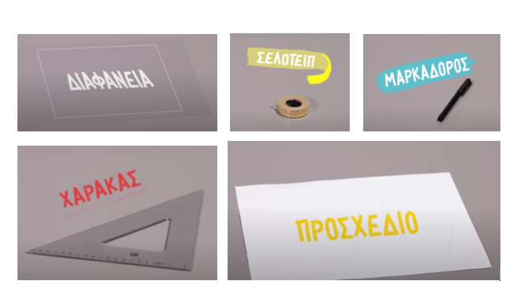
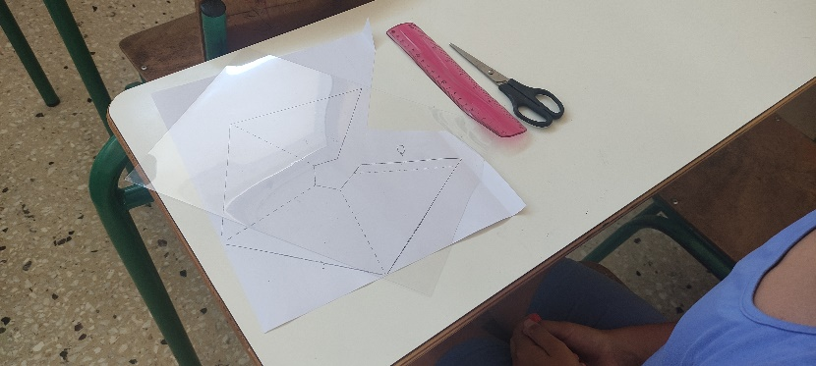
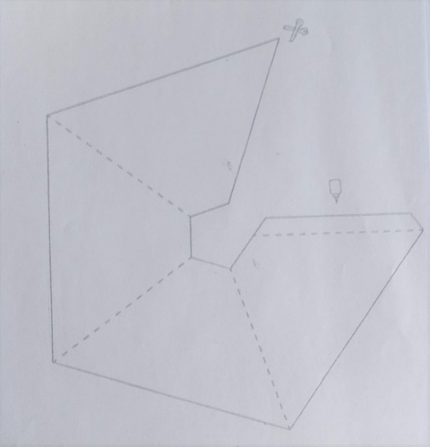
6. Το εκπαιδευτικό υλικό (6/7)
Κατασκευή της πυραμίδας για την παραγωγή ολογράμματος (1/2)
Για την κατασκευή οι μαθητές χρειάστηκαν χαρτί A4 (τυπωμένο με το προσχέδιο της πυραμίδας, το οποίο αποτελείται από 4 τραπέζια), χάρακα, ψαλίδι, μαρκαδόρο, σελοτέιπ και μια πλαστική διαφάνεια.
Αρχικά, οι μαθητές πρέπει να τοποθετήσουν την διαφάνεια πάνω στο τυπωμένο Α4 χαρτί με το προσχέδιο της πυραμίδας και να το σχεδιάσουν με το στυλό τους. Η χρήση του τυπωμένου χαρτιού με το προσχέδιο της πυραμίδας έχει στόχο να διευκολύνει τους μαθητές, ώστε να μπορούν να το χρησιμοποιήσουν και μαθητές από μικρότερες τάξεις, αλλά και να είναι το σχέδιο πιο συμμετρικό για να πετύχει η κατασκευή.
Προσχέδιο πυραμίδας προβολής ολογράμματος
Τα υλικά για την κατασκευή της πυραμίδας
Ο μαθητής και τα υλικά για την κατασκευή της πυραμίδας

Slide 18
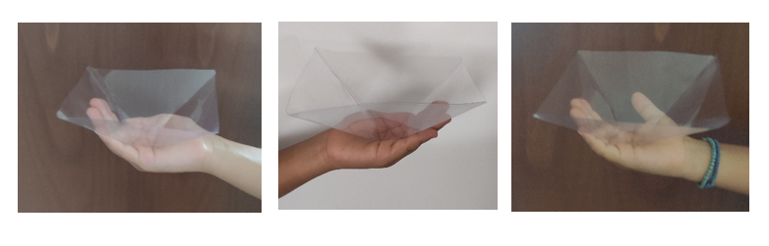
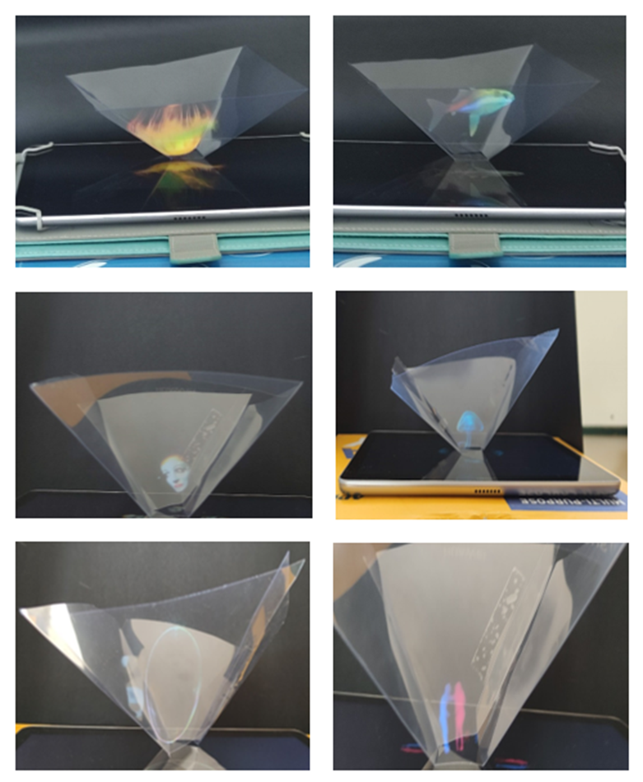
6. Το εκπαιδευτικό υλικό (7/7)
Κατασκευή της πυραμίδας για την παραγωγή ολογράμματος (2/2)
Έπειτα οι μαθητές χρειάζονται μία επίπεδη οθόνη ηλεκτρονικής συσκευής, ώστε να αναπαράγουν μία εικόνα ή ένα βίντεο, της οποίας θα είναι στο μέγιστο η φωτεινότητά της. Έπειτα αφού τοποθετηθεί συμμετρικά η πυραμίδα στην οθόνη, προβάλλεται το προσωπικό ολόγραμμα των μαθητών. Με την βοήθεια της κατασκευής και της επίπεδης οθόνης, τα παιδιά θα είναι σε θέση να μεταφέρουν σε τρισδιάστατη προβολή εικόνες ή βίντεο.
Αφού σχεδιάσουν με το στυλό τους το προσχέδιο της πυραμίδας, πρέπει να το κόψουν με το ψαλίδι τους για να δημιουργήσουν την πυραμίδα προβολής του ολογράμματος. Έπειτα χρησιμοποιώντας τον χάρακα «τσακίζουν» κάθε πλευρά του τραπεζίου κι έπειτα ενώνουν με το σελοτέιπ την κατασκευή.
Πυραμίδα προβολής Ολογράμματος
Ολογράμματα των μαθητών

Slide 19
7. Μεθοδολογία έρευνας (1/3)
Αξιοπιστία και εγκυρότητα
Ανώνυμο ερωτηματολόγιο
(διασφάλιση αξιοπιστίας απαντήσεων)
Αποφυγή σύνθετων ερωτήσεων
Αποφυγή ερωτήσεων που κατευθύνουν την απάντηση
Χρήση Απλού Λεξιλογίου & Συντακτικής Δομής
Συντομία στις ερωτήσεις ανοιχτού τύπου

Slide 20

7. Μεθοδολογία έρευνας (2/3)
ΕΙΔΟΣ : Ποιοτική έρευνα και εφαρμογή διαμορφωτικής αξιολόγησης
ΜΕΘΟΔΟΣ ΔΕΙΓΜΑΤΟΛΗΨΙΑΣ : Σκόπιμη δειγματοληψία
ΔΕΙΓΜΑ: 3 εκπαιδευτικοί (δύο Πρωτοβάθμιας και μία Δευτεροβάθμιας)
ΜΕΘΟΔΟΣ ΕΡΕΥΝΑΣ : Ποιοτική ανάλυση περιεχομένου
ΜΕΣΟ ΣΥΛΛΟΓΗΣ ΔΕΔΟΜΕΝΩΝ : Ερωτηματολόγιο ανοικτών ερωτήσεων
ΧΡΟΝΟΣ ΔΙΕΞΑΓΩΓΗΣ : Ιούνιος 2023
1^{ης} φάσης έρευνας

Slide 21
7. Μεθοδολογία έρευνας (3/3)
2^{ης} φάσης έρευνας
ΕΙΔΟΣ : Ποιοτική έρευνα και εφαρμογή διαμορφωτικής αξιολόγησης
ΜΕΘΟΔΟΣ ΔΕΙΓΜΑΤΟΛΗΨΙΑΣ : Σκόπιμη δειγματοληψία
ΔΕΙΓΜΑ: 5 εκπαιδευτικοί Πρωτοβάθμιας Εκπαίδευσης
ΜΕΘΟΔΟΣ ΕΡΕΥΝΑΣ : Ποιοτική ανάλυση περιεχομένου
ΜΕΣΟ ΣΥΛΛΟΓΗΣ ΔΕΔΟΜΕΝΩΝ : Ερωτηματολόγιο ανοικτών ερωτήσεων
ΧΡΟΝΟΣ ΔΙΕΞΑΓΩΓΗΣ : Ιούνιος 2023

Slide 22

8. Αποτελέσματα 1^{ης} φάσης έρευνας (1/5 )
Α. Επιστημονική συνοχή / Τεκμηρίωση του Ε.Υ. | Χαρακτηρίζεται από επιστημονική συνοχή και τεκμηρίωση Υπάρχει βιβλιογραφική τεκμηρίωση Γίνεται αναφορά σε διαφορετικές πηγές Υπάρχει συγκριτική ανάλυση των πληροφοριών Είναι εμπλουτισμένο με την ερμηνεία και κριτική συζήτηση των πληροφοριών Παρέχεται η δυνατότητα για περαιτέρω μελέτη σε διαφορετικές πηγές.
Β. Το Ε.Υ. συμβάλει στην απλή και κατανοητή παρουσίαση του Γνωστικού Αντικειμένου | Το γνωστικό αντικείμενο παρουσιάζεται με απλό και κατανοητό τρόπο Γίνεται χρήση κτητικών και προσωπικών αντωνυμιών Χρήση καθομιλούμενης γλώσσας, φιλική και ευανάγνωστη γραφή Τμηματική παρουσίαση στο μέγεθος της οθόνης
1ο ερευνητικό ερώτημα: Το Ε.Υ. διέπεται από τις αρχές και τη μεθοδολογία της ΕξΑΕ;

Slide 23
8. Αποτελέσματα 1^{ης} φάσης έρευνας (2/5)
Β. Το Ε.Υ. συμβάλει στην απλή και κατανοητή παρουσίαση του Γνωστικού Αντικειμένου | Ενσωμάτωση εικόνων και βίντεο που σχετίζονται με το κείμενο διευκολύνοντας έτσι την πρόσληψη της γνώσης Χρωματικές συνθέσεις που συμβάλλουν στην άνετη αλληλεπίδραση
Γ. Ευχρηστία του Ε.Υ. | Εύχρηστο Πλήρως κατανοητά και αναγνωρίσιμα κουμπιά και εικόνες Εύκολη και εύχρηστη πλοήγηση Αξιοπιστία υπερσυνδέσμων
Δ. Το Ε.Υ. υποστηρίζει-καθοδηγεί τον εκπαιδευόμενο στη μελέτη του | Παρέχονται συμβουλές μελέτης και επεξηγηματικά σχόλια Δίνεται έμφαση σε συγκεκριμένα σημεία με την κατάλληλη σήμανση
1ο ερευνητικό ερώτημα: Το Ε.Υ. διέπεται από τις αρχές και τη μεθοδολογία της ΕξΑΕ;

Slide 24
8. Αποτελέσματα 1^{ης} φάσης έρευνας (3/5 )
Ε. Το Ε.Υ υποστηρίζει την αλληλεπίδραση με τον εκπαιδευόμενο στη μελέτη του | Εμπεριέχονται δραστηριότητες που ενθαρρύνουν τη διατύπωση ερωτήσεων Δεν συμπεριλαμβάνονται δραστηριότητες που ευνοούν την ανταλλαγή απόψεων
Στ. Το Ε.Υ. παρέχει δυνατότητα Αναστοχασμού - Αυτοαξιολόγησης στον εκπαιδευόμενο | Παρέχεται η δυνατότητα αναστοχασμού και αυτοαξιολόγησης μέσω δραστηριοτήτων Ενθαρρύνεται η ανάπτυξη κριτικής σκέψης, καθώς και την ανάπτυξη διαύλων επικοινωνίας με στόχο την ανατροφοδότηση Δίνεται η δυνατότητα συσχέτισης των νέων δεδομένων με τη δική του πραγματικότητα, αλλά και να εφαρμόσει σε αυτήν, τη νέα γνώση
Ζ. Σαφήνεια Σκοπού και Προσδοκώμενων Μαθησιακών Αποτελεσμάτων | Ο σκοπός και τα προσδοκώμενα μαθησιακά αποτελέσματα έχουν διατυπωθεί με σαφήνεια Παρακινούν θετικά τον εκπαιδευόμενο σε επίπεδο γνώσεων, δεξιοτήτων και στάσεων Υπάρχει έλεγχος προόδου του εκπαιδευόμενου κατά τη διάρκεια της μελέτης του Ε.Υ., με βάση τα προσδοκώμενα μαθησιακά αποτελέσματα και ότι είναι ικανός να ελέγξει ο ίδιος την πρόοδό του
1ο ερευνητικό ερώτημα: Το Ε.Υ. διέπεται από τις αρχές και τη μεθοδολογία της ΕξΑΕ;

Slide 25
8. Αποτελέσματα 1^{ης} φάσης έρευνας (4/5 )
Οι αρχές της Πολυμεσικής Μάθησης εφαρμόζονται στο παρόν Ε.Υ | Πολυμεσική Αρχή Αρχή της Τροπικότητας Αρχή της Συνοχής Αρχή Προσωποποίησης Αρχή της Φωνής Αρχή της Εικόνας Αρχή της Κατάτμηση Αρχή της Σηματοδότησης Αρχή της Προπαίδευσης
2ο ερευνητικό ερώτημα: Το Ε.Υ. έχει δημιουργηθεί σύμφωνα με τις αρχές της Πολυμεσικής Μάθησης;

Slide 26

8. Αποτελέσματα 1^{ης} φάσης έρευνας (5/5 )
Δυνατά στοιχεία του Ε.Υ.
Προτάσεις Βελτίωσης του Ε.Υ.
Εξαιρετικά σχεδιασμένο Ε.Υ.
Παρουσιάζει εκτενώς σημαντικές πληροφορίες τις οποίες κάνουν κτήμα τους οι μαθητές, μέσω δραστηριοτήτων
Εύκολο στη χρήση του από τους μαθητές
Εφαρμόζει στο ακέραιο τις αρχές της Πολυμεσικής Μάθησης
«Εκμεταλλεύεται» στο έπακρο τις δυνατότητες των Τ.Π.Ε.
Πλούσιο Ε.Υ.
Διαδραστικό & Ελκυστικό Περιβάλλον
Ο χρόνος στη σύνοψη
Προσθήκη αρχείων ήχου

Slide 27
8. Αποτελέσματα 2^{ης} φάσης έρευνας (1/4 )
1. Το Ε.Υ. κρίνεται ελκυστικό και ικανό να αντικαταστήσει τόσο τον εκπαιδευτικό όσο και το βιβλίο | Χαρακτηρίζεται ως διαδραστικό, δημιουργικό, πρωτότυπο, καλαίσθητο, επεξηγηματικό, ελκυστικό, ενδιαφέρον, πλήρες, ολοκληρωμένο και προσαρμοσμένο στο επίπεδο της τάξης Οι αξιολογητές αναφέρουν ότι το Ε.Υ. μπορεί να αντικαταστήσει το βιβλίο. Στην περίπτωση της ΕξΑΕ αντικαθιστά τον εκπαιδευτικό καθώς μπορεί να «σταθεί» από μόνο του στην εκπαιδευτική διαδικασία και να το χρησιμοποιήσει και μόνος του ο μαθητής
2. Το Ε.Υ. αποτιμάται ως εύχρηστο τόσο για εκπαιδευτικούς όσο και για μαθητές | Αποτιμάται ως εύκολο στην πλοήγησή του και εύχρηστο (καθοριστικό ρόλο είχε η σαφήνεια των οδηγιών που παρέχονται) Εύκολο αποτιμούν, βασιζόμενοι στην εμπειρία τους οι αξιολογητές, το Ε.Υ. και για τους μαθητές
3. Χρήση του Ε.Υ. ως συμπληρωματικό κατά τη διδασκαλία της ενότητας που διαπραγματεύεται και πρόταση σε άλλους συναδέλφους για χρήση του Ε.Υ. στα πλαίσια μιας σχολικής παρέμβασης | Εκφράζεται η άποψη ότι με βεβαιότητα θα χρησιμοποιούσαν συμπληρωματικά το Ε.Υ. κατά τη διδασκαλία της ενότητας που διαπραγματεύεται, η οποία μάλιστα ενισχύεται αφού οι αξιολογητές είναι διατεθειμένοι να το συστήσουν και σε συναδέλφους τους χωρίς δισταγμό, ανεπιφύλακτα κι αναμφισβήτητα
1ο ερευνητικό ερώτημα: Ποιες είναι οι απόψεις των εκπαιδευτικών Πρωτοβάθμιας Εκπαίδευσης για το συγκεκριμένο εξ αποστάσεως εκπαιδευτικό υλικό σχετικά με την αξιοποίηση των ολογραμμάτων στη διδασκαλία;

Slide 28
8. Αποτελέσματα 2^{ης} φάσης έρευνας (2/4)
1.Πυκνότητα και η ποσότητα της πληροφορίας που παρέχεται από το ΕΥ | Χαρακτηρίζεται πλήρες, περιεκτικό και ολοκληρωμένο Περιέχει όλες τις απαραίτητες πληροφορίες για την διδαχή του μαθησιακού αντικειμένου, ενώ παράλληλα κρατά το ενδιαφέρον των μαθητών
2. Το διδακτικό περιεχόμενο του Ε.Υ. προσφέρει στους μαθητές επιπλέον γνώσεις | Αποτιμάται ότι αποκόμισαν σίγουρα στοιχεία από το μάθημα και γνώσεις που θα τους βοηθήσουν σε μετέπειτα μαθησιακά αντικείμενα
3. Το διδακτικό περιεχόμενο του Ε.Υ. είναι έγκυρο | Το περιεχόμενο του εκπαιδευτικού υλικού είναι απόλυτα έγκυρο καθώς βρίσκεται σε απόλυτη αντιστοιχία με τους στόχους που αναφέρονται στο Α.Π.Σ.
4. Το διδακτικό περιεχόμενο του Ε.Υ. είναι σε αντιστοιχία με τους στόχους που αναφέρονται με το Αναλυτικό Πρόγραμμα Σπουδών (Α.Π.Σ.) | Το διδακτικό περιεχόμενο βρίσκεται σε αντιστοιχία με τους στόχους του Αναλυτικού Προγράμματος Σπουδών
2ο ερευνητικό ερώτημα : Ποιες είναι οι απόψεις των εκπαιδευτικών Πρωτοβάθμιας Εκπαίδευσης για το διδακτικό περιεχόμενο του εκπαιδευτικού υλικού με τη χρήση των Ολογραμμάτων στη διδασκαλία;

Slide 29
8. Αποτελέσματα 2^{ης} φάσης έρευνας (3/4)
1. Τα ολογράμματα κινητοποιούν το ενδιαφέρον των μαθητών στην διδασκαλία | Επισημαίνεται ότι κεντρίζουν και κινητοποιούν το ενδιαφέρον των μαθητών
2. Τα ολογράμματα παρέχουν κίνητρα για μάθηση στους εκπαιδευόμενους | Δημιουργούν κίνητρα για μάθηση στους εκπαιδευόμενους, καθώς είναι τόσο εντυπωσιακά που δεν υπάρχει αμφιβολία για το αντίθετο
3. Χρήση ολογραμμάτων σε διδακτική παρέμβαση | Δηλώνουν με βεβαιότητα ότι θα χρησιμοποιούσαν τα ολογράμματα στα πλαίσια μιας διδακτικής τους παρέμβασης, καθώς είναι πολύ εντυπωσιακά και παρακινούν το ενδιαφέρον των μαθητών
3ο Ερευνητικό ερώτημα: Ποιες είναι οι απόψεις των εκπαιδευτικών Πρωτοβάθμιας Εκπαίδευσης για την εκπαιδευτική αξιοποίηση των ολογραμμάτων σχετικά με την κινητοποίηση του ενδιαφέροντος των μαθητών και την παροχή κινήτρων για μάθηση;

Slide 30

8. Αποτελέσματα 2^{ης} φάσης έρευνας (4/4)
Δυνατά στοιχεία του Ε.Υ.
Αδύναμα στοιχεία του Ε.Υ.
Διαδραστικότητα, η πρωτοτυπία, η αλληλεπίδραση και η σαφήνεια
Είναι ελκυστικό, εύκολο στη χρήση, και προσελκύει το ενδιαφέρον των εκπαιδευόμενων.
Υπάρχει οργάνωση και συνοχή μεταξύ των ενοτήτων
Προσαρμογή των πληροφοριών
Οι δραστηριότητες βοηθούν στην εμπέδωση του μαθήματος καθώς και η ανατροφοδότησή τους
Η σύνοψη των ενοτήτων (κυλούσε σε αργό ρυθμό)

Slide 31
9. Συμπεράσματα (1/5)
01
02
Συμπεράσματα 1^{ης} φάσης έρευνας
Η αποτίμηση του Ε.Υ. από τους αξιολογητές οδηγεί στο συμπέρασμα ότι:
Δημιουργήθηκε με βάση τις αρχές και τη μεθοδολογία της εξ αποστάσεως εκπαίδευσης
(Σύμφωνα με: βασικές αρχές Holmberg (1995), Σπανάκα & Λιοναράκη (2017), Σπαντιδάκη & Αναστασιάδη (2007), τυπολογία των West & Λιοναράκη (2001) )
Κατά τη δημιουργία του λήφθηκαν υπόψη οι αρχές της Πολυμεσικής Μάθησης του Mayer

Slide 32
Συμπεράσματα 2^{ης} φάσης έρευνας
9. Συμπεράσματα (2/5)
Τα ευρήματα των απαντήσεων των αξιολογητών καταδεικνύουν ότι το Ε.Υ. που σχεδιάστηκε για τα Ολογράμματα πέτυχε τον σκοπό του, καθώς όλοι οι αξιολογητές πιστοποιούν ότι :
Το Ε.Υ. πληροί τα απαραίτητα κριτήρια διδακτικού περιεχομένου για να χρησιμοποιηθεί ως συμπληρωματικό διδακτικό υλικό στη μαθησιακή διαδικασία. (Ενισχύεται η θέση των Παναγιωτακοπούλου, Πιερρακέα & Πιντέλα (2003) ).
1^{ο}
H τεχνολογία των Ολογραμμάτων είναι ένα αποτελεσματικό και καινοτόμο διδακτικό εργαλείο, το οποίο επιφέρει τεράστια θετική επίδραση στην εκπαιδευτική και μαθησιακή διαδικασία
(Ενισχύεται η άποψη των Ramlie et al., (2020) και · Barkhaya & Halim (2016) )
2^{ο}
Η αξιοποίηση των Ολογραμμάτων στην τάξη κεντρίζει και κινητοποιεί το ενδιαφέρον των εκπαιδευομένων αυξάνοντας ταυτόχρονα τα κίνητρά τους για μάθηση. Επιπλέον, τους βοηθούν να παραμείνουν συγκεντρωμένοι, διατηρώντας παράλληλα την εμπλοκή τους στη μαθησιακή διαδικασία και τους οδηγούν στην «επιτυχή μάθηση».
3^{ο}

Slide 33

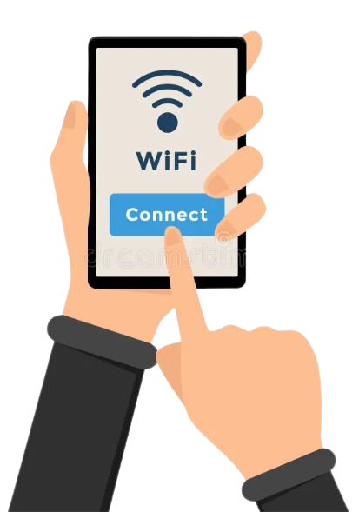



Περιορισμοί των ερευνών
Συμπεράσματα (3/5)
Μικρό δείγμα
Μη γενικεύσιμα συμπεράσματα
Δείγμα: Μόνο γυναίκες
Φως
Wifi

Slide 34

Συμπεράσματα (4/5)
Προτάσεις για μελλοντικές έρευνες (1/2)
Επέκταση της υπάρχουσας έρευνας σε μεγαλύτερο δείγμα για εξαγωγή ασφαλέστερων συμπερασμάτων και δυνατότητα γενίκευσης στο γενικό πληθυσμό.
Διεύρυνση και στα γεωγραφικά όρια εντός των οποίων θα διεξαχθούν νέες μελέτες, ώστε να επιλεγούν για την υλοποίηση των εκπαιδευτικών παρεμβάσεων σχολεία τόσο αστικών και ημιαστικών περιοχών όσο και χωριών, από διαφορετικούς νομούς.
Αποτίμηση του παρόντος Ε.Υ. από τους μαθητές και διερεύνηση των απόψεων των ίδιων των μαθητών από την εκπαιδευτική αξιοποίηση των ολογραμμάτων

Slide 35
Συμπεράσματα (5/5)
Προτάσεις για μελλοντικές έρευνες (2/2)
Εφαρμογή του Ε.Υ. στο πλαίσιο μιας διδακτικής παρέμβασης σε αντικείμενο συγκεκριμένου διδακτικού περιεχομένου και αποτίμησή του από μαθητές
Ανάγκη για επιμόρφωση των εκπαιδευτικών γύρω από τη δημιουργία και τη χρήση Ολογραμμάτων στην εκπαίδευση

Slide 36
Σας ευχαριστώ
για την προσοχή σας!!!

Slide 37


